Slide 1
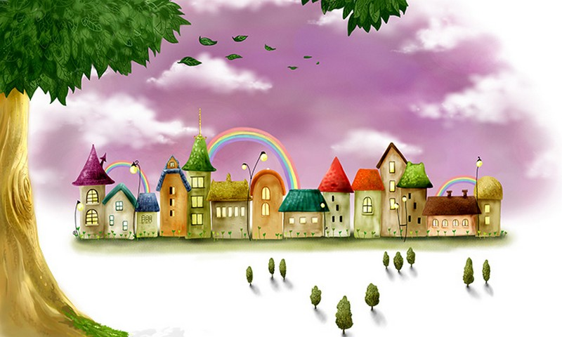





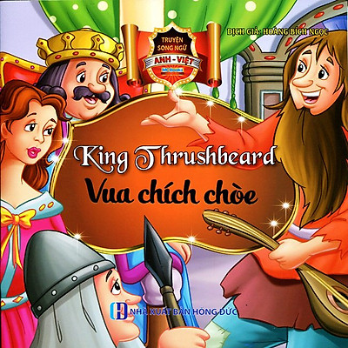
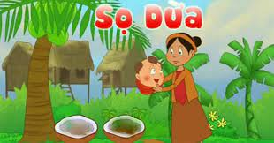


THẾ
GIỚI
NGỮ VĂN 6
BÀI 7
CỔ
TÍCH
KẾT NỐI TRI THỨC

Slide 2

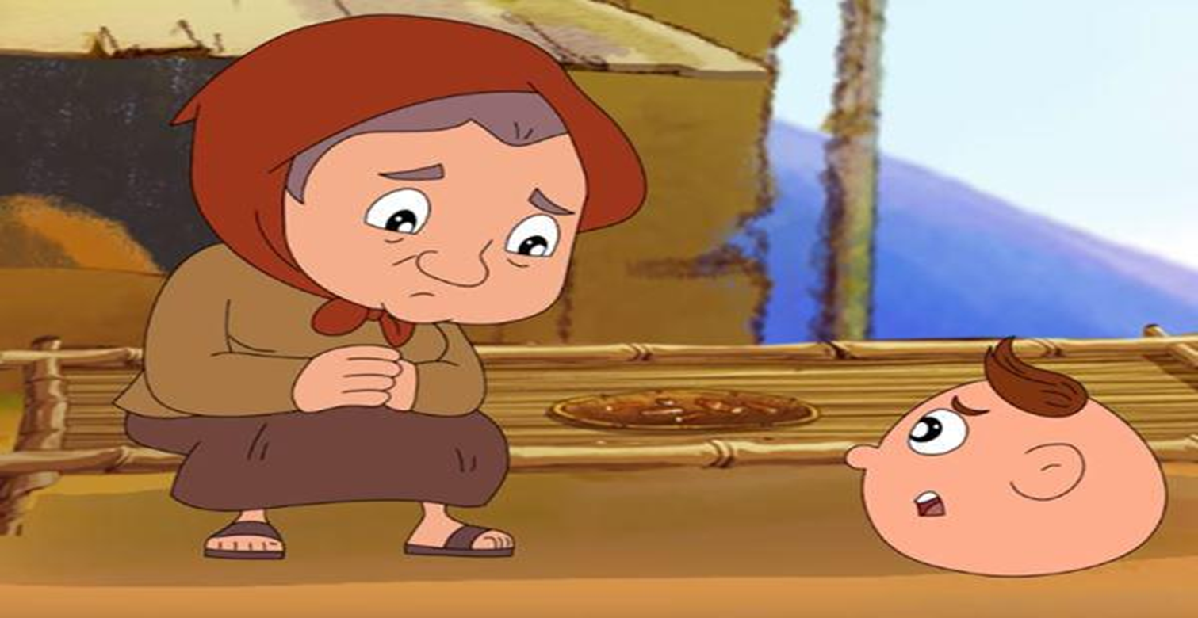
VĂN BẢN 3. SỌ DỪA

Slide 3

VĂN BẢN 3. SỌ DỪA
Em đã bao giờ đánh giá người khác chỉ qua hình thức bên ngoài chưa?
Theo em cách đánh giá như thế có chính xác không?
Em hiểu như nào về nhan đề: Sọ Dừa?

Slide 4

VĂN BẢN 3. SỌ DỪA
+ Sọ Dừa là vỏ quả dừa.
+ Là tên nhân vật nào đó trong văn bản.
+ Là tên nhân vật người trong lốt sọ dừa
...

Slide 5

I. Thực hành văn bản
Đọc văn bản “ Trải nghiệm cùng văn bản”/ SGK Ngữ văn 6/ Tr 49- 51.
Yêu cầu: Đọc rõ ràng, rành mạch, nhấn giọng ở những chi tiết kì lạ.
Tìm hiểu chú thích các từ khó SGK/tr 49- 51.

Slide 6


I. Thực hành văn bản
+ Văn bản trên thuộc kiểu văn bản gì?
+ Hãy kể tóm tắt truyện từ 5-7 câu?
+ Em hãy giải nghĩa các từ: phú ông, trạng nguyên, đi sứ, cá kình…
+ Văn bản trên có thể được chia làm mấy phần? nội dung từng phần?

Slide 7
I. Thực hành văn bản
Đọc rõ ràng, rành mạch, nhấn giọng ở những chi tiết kì lạ.
1. Đọc.
Đọc diễn cảm phù hợp với từng nhân vật, từng diễn biến của câu chuyện.
2. Kiểu văn bản:
Tự sự
3. Tìm hiểu chú thích:
Từ khó ( SGK-Tr 49-51)

Slide 8


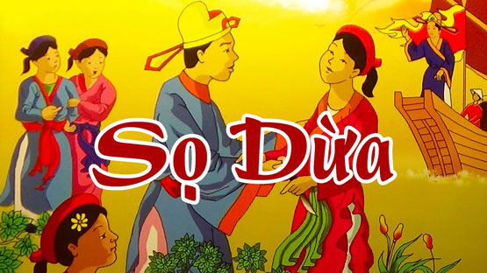
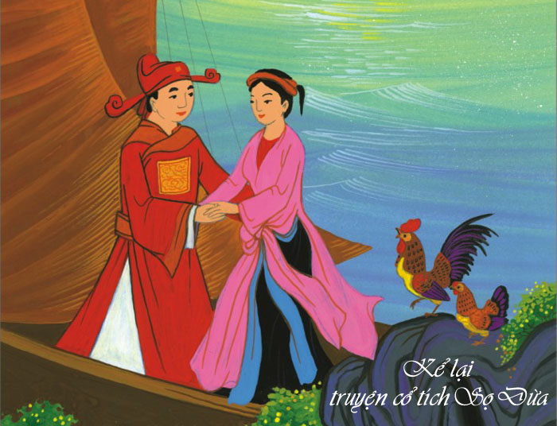
4. Bố cục: 3 phần
Đoạn 1 (Từ đầu ... đặt tên cho nó là Sọ Dừa): Sự ra đời của Sọ Dừa.
Đoạn 2 (tiếp ... phòng khi dùng đến): Sọ Dừa cưới cô út, trở về hình dáng tuấn tú và thi đỗ trạng nguyên.
Đoạn 3 (còn lại): Biến cố bị hãm hại và sự đoàn tụ vợ chồng.

Slide 9



II. ĐỌC HIỂU VĂN BẢN
1. Nhân vật Sọ Dừa
HĐ nhóm và thực hiện nhiệm vụ sau:
+ Đọc thầm đoạn 1 (Từ đầu ... đặt tên cho nó là Sọ Dừa): Sự ra đời của Sọ Dừa.
+ Thảo luận nhóm, thời gian 3 phút: Hoàn thành phiếu HT 01:

Slide 10
( Nhóm 2,4)
……………………………………………………………………………………………………………………………………………………………………………………………………………………………………………………………………………………………………………………………………………………………………………………………………………………………………………………………………………………………………………………………………………………
( Nhóm 1,3)

Slide 11
II. ĐỌC HIỂU VĂN BẢN
1. Nhân vật Sọ Dừa
- Hai vợ chồng nghèo ngoài 50 tuổi vẫn chưa có con.
- Người vợ uống nước trong sọ dừa và mang thai.
- Sinh ra đứa bé không tay chân, tròn như quả dừa , “cứ lăn lông lốc trong nhà, chẳng làm được việc gì”. → tên nhân vật gắn với sự dị hình, dị dạng ấy.
=> Nhân dân muốn thể hiện:
+ Sọ Dừa thuộc kiểu nhân vật mang lốt xấu xí.
+ Quan tâm đến loại người đau khổ nhất, số phận thấp hèn, gợi ở người nghe sự thương cảm với nhân vật.
+ Mở ra tình huống khác thường để cốt truyện tiếp tục phát triển.
a. Sự ra đời của Sọ Dừa:

Slide 12

II. ĐỌC HIỂU VĂN BẢN
1. Nhân vật Sọ Dừa
- Sự tài giỏi của Sọ Dừa:
+ Chăn bò giỏi: “Ngày nắng cũng như… no căng”
+ Tài thổi sáo.
+ Tự biết khả năng của mình: “gì chứ chăn bò thì con chăn được”, “giục mẹ đến hỏi con gái phú ông làm vợ”
+ Kiếm đủ sính lễ theo yêu cầu của phú ông.
+ Thông minh khác thường, đỗ trạng nguyên.
+ Tài dự đoán, lo xa chính xác: “khi chia tay quan trạng….phòng khi dùng đến”
b. Tài năng, phẩm chất của Sọ Dừa:

Slide 13

II. ĐỌC HIỂU VĂN BẢN
1. Nhân vật Sọ Dừa
- Phẩm chất:
+ Còn nhỏ thì ngoan ngoãn, biết thương mẹ: nhận lời đến ở để chăn bò thuê cho phú ông.
+ Lớn lên: Tốt bụng, nhân hậu.
+ Khi có vợ: Thương yêu vợ, lo lắng, dặn dò vợ phòng thân khi phải xa nhau.
b. Tài năng, phẩm chất của Sọ Dừa:

Slide 14

NHẬN XÉT
Có sự đối lập trái ngược.
Nhận xét mối quan hệ giữa ngoại hình và phẩm chất Sọ Dừa:
Là sự khẳng định tuyệt đối về con người bên trong, đề cao giá trị chân chính của con người.
Thể hiện ước mơ về sự đổi đời của nhân dân lao động.
Mở ra tình huống khác thường để câu chuyện tiếp tục phát triển.

Slide 15
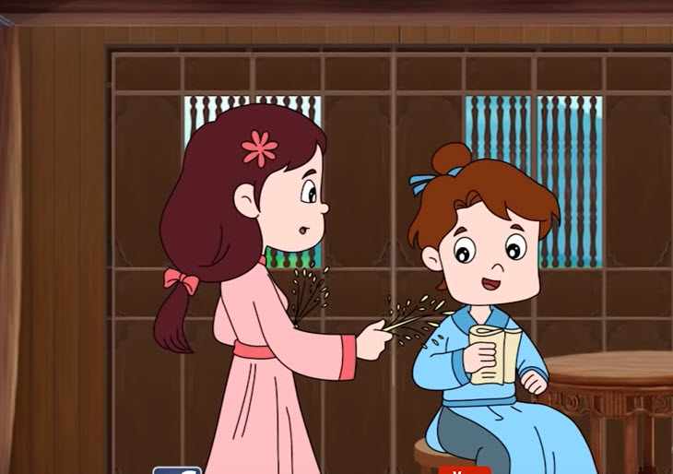
II. ĐỌC HIỂU VĂN BẢN
2. Nhân vật cô Út.
- Cô Út nhận biết thực chất sự đẹp đẽ của Sọ Dừa nên bằng lòng lấy Sọ Dừa.
- Cô út hiền lành, thương người ngay cả khi chưa biết gì về thực chất bên trong Sọ Dừa. Cô đối xử tử tế với chàng, có lòng nhân hậu, thông minh, giàu nghị lực…
=> Cô được phần thưởng đáng quý: bà Trạng.

Slide 16
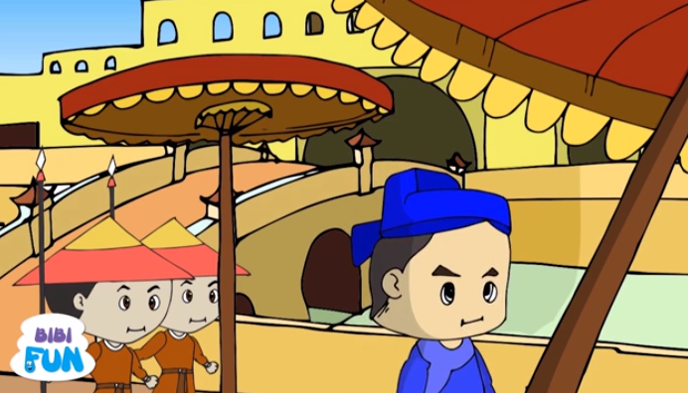

II. ĐỌC HIỂU VĂN BẢN
3. Ước mơ của người lao động.
- Kết thúc truyện:
+ Sọ Dừa dị hình, dị dạng nhưng được làm quan trạng.
+ Cô út được hưởng hạnh phúc.
+ Hai cô chị xấu hổ bỏ đi biệt xứ.
- Uớc mơ của nhân dân:
+ Mơ ước đổi đời.
+ Mơ ước công bằng.

Slide 17
II. ĐỌC HIỂU VĂN BẢN
4. Ý nghĩa của truyện:
Đề cao giá trị đích thực, vẻ đẹp bên trong con người.
Đề cao lòng nhân ái đối với người bất hạnh.
Toát lên sức sống mãnh liệt và tinh thần lạc quan của nhân dân lao động.

Slide 18


TỔNG KẾT
Trình bày giá trị nội dung
và nghệ thuật của văn bản?

Slide 19

  Chi tiết tưởng tượng hoang đường (kì ảo), kể về nhân vật người mang lốt vật hấp dẫn.
1. Nghệ thuật

Slide 20
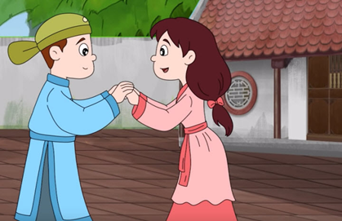
* Đề cao giá trị chân chính của con người và tình thương đối với người bất hạnh.
Phản ánh hiện thực: Số phận bất hạnh của những con người bị khiếm khuyết, dị dạng trong cuộc sống, họ phải chịu nỗi đau tinh thần, chịu sự khinh thường, dè bỉu của những người xung quanh.
- Gửi gắm những ước mơ, khát vọng sống, khát khao hạnh phúc lứa đôi, hạnh phúc gia đình bình dị của những người lao động nghèo khổ
2. Nội dung

Slide 21

- Ca ngợi tình thương yêu, đùm bọc lẫn nhau cũng như lòng nhân ái giữa người - người trong cuộc sống.
- Kín đáo bày tỏ thái độ lên án, phê phán xã hội phong kiến, đặc biệt là giai cấp địa chủ.
- Thể hiện niềm tin của nhân dân về sự công bằng xã hội và quan niệm sống "Ở hiền gặp lành, ác giả ác báo".
2. Nội dung

Slide 22
LUYỆN TẬP VĂN BẢN
SỌ DỪA
Hãy chỉ ra các yếu tố kì ảo được sử dụng trong truyện Sọ Dừa. Theo em, các yếu tố kì ảo trong truyện này có vai trò gì?

Slide 23
LUYỆN TẬP VĂN BẢN
SỌ DỪA
Các yếu tố kì ảo trong truyện Sọ Dừa: | + Sự thần kì trong việc người mẹ uống nước trong một cái sọ dừa và về có thai
 | + Sọ Dừa sinh ra hình dáng xấu xí, tròn lăn lóc.
 | + Biến thành chàng trai khôi ngô tuấn tú thổi sáo
 | + Trở về hình người sau khi lấy vợ
 | + Dự đoán trước được tai họa xảy đến và đưa dao, đá, hai quả trứng gà cho vợ.
Vai trò của các yếu tố kì ảo có: | +Khẳng định phẩm chất tốt đẹp trong Sọ Dừa.
 | +Tạo nên sự liên kết trong mạch truyện
 | + Tạo nên sự thu thú, hứng thú với bạn đọc.

Slide 24
BÀI HỌC RÚT RA
- Cần đánh giá con người một cách toàn diện, không nên có cái nhìn phiến diện; không nên "nhìn mặt mà bắt hình dong“.
- Trong cuộc sống, ta cần có tấm lòng nhân ái, biết yêu thương, đùm bọc lẫn nhau, đặc biệt đối với những người thiệt thòi, gặp khó khăn hơn mình.

Slide 25
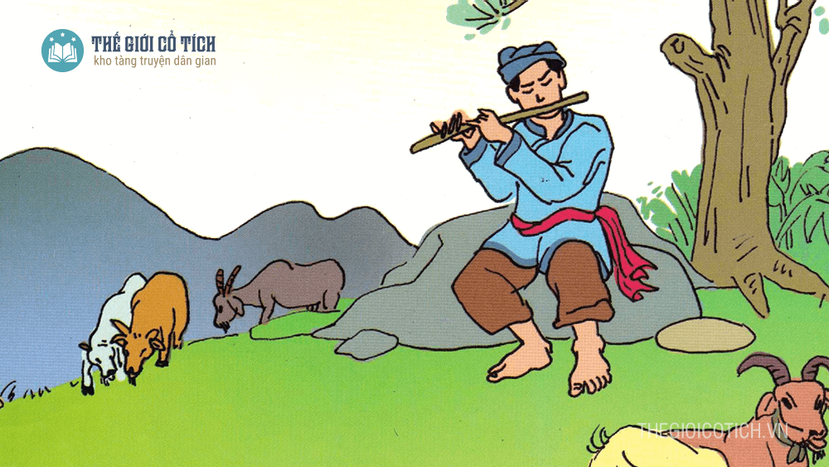
VẬN DỤNG SAU BÀI HỌC
Nhiệm vụ 1 (bắt buộc).
Nhiệm vụ 2,3 (chọn lựa)
NV1. Bài học rút ra qua truyện Sọ Dừa
NV2. Vẽ tranh.
NV3. Thiết kế sơ đồ tư duy bài học theo ý hiểu của mình

